Slide 1
Яндекс.Криптовалюта
Автор: Жоркин Игорь

Slide 2

Идея проекта
Идея проекта заключается в возможности быстро и удобно отслеживать курс криптовалют в настоящий момент, а также просмотр последних новостей о них.

Slide 3
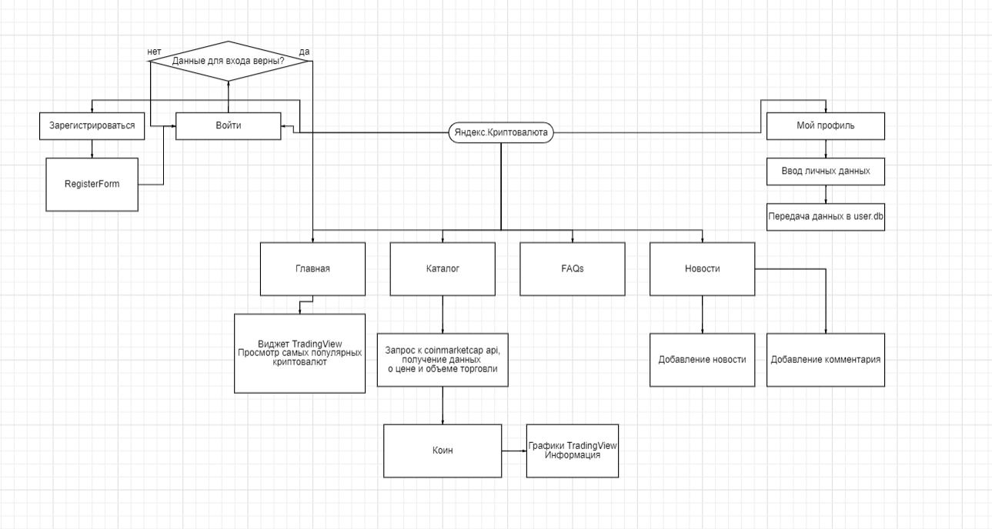
Описание реализации

Slide 4
Основные таблицы БД User.db
Comments -id Комментария -Content Содержание комментария -Created_Date дата написания комментария -User_id id пользователя, написавшего комментарий
News -id Новости -title Название новости -content Содержание новости -created_date Дата создания новости -user_id Пользователь написавший новость -comms Комментарии к новости
Users id name surname age status about email hashed_password city

Slide 5

Возможности для доработки и развития
1. Добавление маркета для покупки криптовалюты 2. Добавление обменника криптовалют 3. Добавление сотен различных криптовалют

